Slide 1






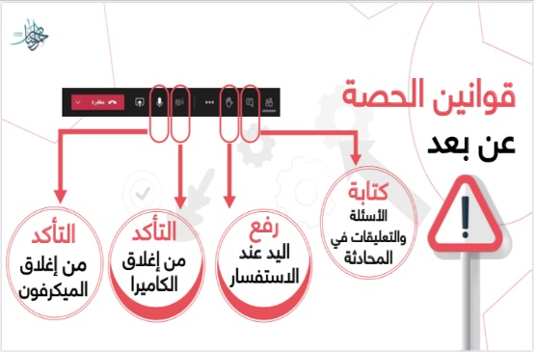





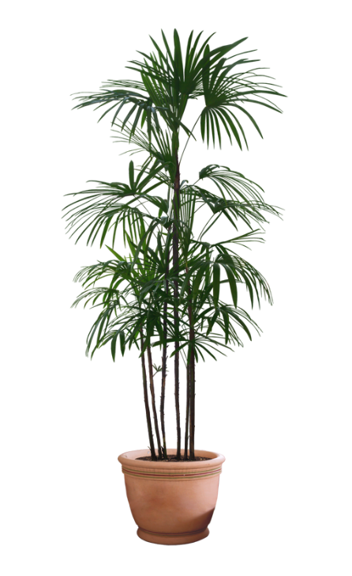
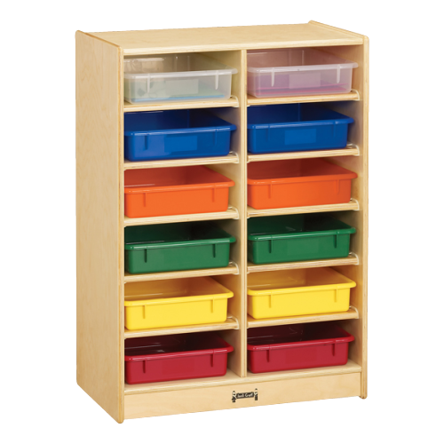
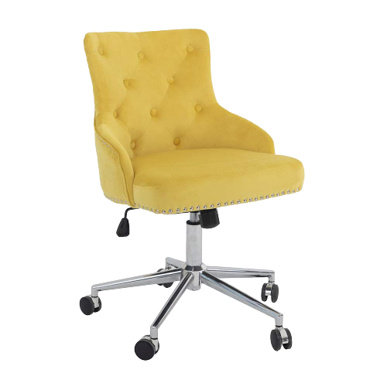



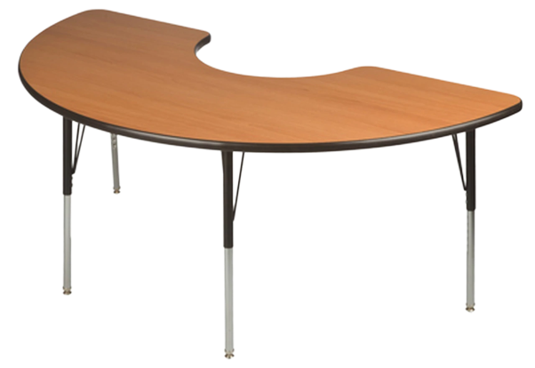






التاريخ / ٨/ ١٤٤٢هـ
رقم الصفحة : ١٩٨
١٠-٣
احصائيات العينة ومعالم المجتمع
الان
استعمل احصائيات العينة
لتحليل نتائج الدراسة المسحية
احلل البيانات باستعمال احصائيات
العينة
فيما سبق
درست تنظيم نتائج الدراسة المسحية
وتلخيصها

Slide 2



الإحصاء الاستدلالي
المعلمة
الاحصائي
البيانات الوحيدة المتغير
مقاييش التشتت
الانحراف المعياري
الانحراف المتوسط
التباين

Slide 3


١٠-٣
احصائيات العينة ومعالم المجتمع

Slide 4


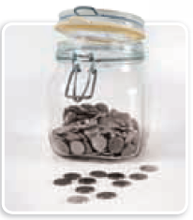
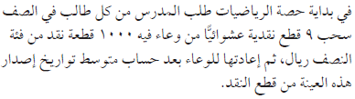
احصائيات العينة ومعالم المجتمع
التمهيد
نعم ،
بما أن العينات عشوائية
فإن تواريخ إصدار القطع في كل عينة سوف يكون مختلفا .
هل يختلف متوسط تواريخ إصدار عينات قطع النقد المختلفة التي يختارها الطلاب ؟ اشرح إجابتك
متوسط تواريخ إصدار العينات متغير .
متوسط تواريخ إصدار القطع جميعها ثابت .
كيف يختلف متوسط تواريخ إصدار عينة قطع النقد عن متوسط تواريخ إصدار قطع النقد جميعها ؟

Slide 5
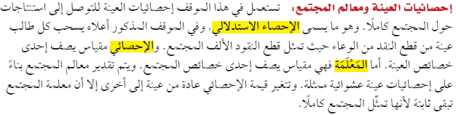
احصائيات العينة ومعالم المجتمع
التمهيد

Slide 6
احصائيات العينة ومعالم المجتمع
مثال
steep1
الطلاب الأربعين المتقدمين للمنح الدراسية
العينة
جميع الطلاب المتقدمين للمنح الدراسية
المجتمع
متوسط درجات الطلاب الأربعين
إحصائي العينة
متوسط درجات جميع الطلاب المتقدمين للمنح الدراسية
معلمة المجتمع

Slide 7
احصائيات العينة ومعالم المجتمع
مثال
steep1
الممرضون الذين اختيروا عشوائيا
العينة
جميع الممرضين في هذه المستشفيات
المجتمع
وسيط رواتب الممرضين الذين اختيروا عشوائيا
إحصائي العينة
وسيط جميع الممرضين في هذه المستشفيات
معلمة المجتمع

Slide 8
احصائيات العينة ومعالم المجتمع
تحقق
steep1
أوزان العبوات التي أرقامها من مضاعفات ٥٠
العينة
أوزان جميع العبوات التي ينتجها المصنع
المجتمع
منوال أوزان العبوات التي أرقامها من مضاعفات ٥٠
إحصائي العينة
منوال أوزان جميع العبوات التي ينتجها المصنع
معلمة المجتمع

Slide 9

احصائيات العينة ومعالم المجتمع
تأكــد
steep1
١٠٠٣ من طلاب الصف الثالث ثانوي في المدارس الثانوية بجدة
العينة
جميع طلاب الصف الثالث ثانوي بمدارس جدة الثانوية
المجتمع
النسبة المئوية لطلاب العينة
إحصائي العينة
النسبة المئوية لطلاب المجتمع
معلمة المجتمع

Slide 10


احصائيات العينة ومعالم المجتمع
تأكــد
steep1
١٠٠٠ طالب من الجامعات السعودية
العينة
جميع طلاب الجامعات السعودية
المجتمع
المتوسط الحسابي للمبالغ التي ينفقها طلاب العينة
إحصائي العينة
المتوسط الحسابي للمبالغ التي ينفقها جميع طلاب الجامعات السعودية
معلمة المجتمع

Slide 11
احصائيات العينة ومعالم المجتمع
تدرب
steep1
اختيرت عينة عشوائية طبقية من طلاب المدارس الثانوية في منطقة عسير التعليمية وسئل أفراد العينة عن الوقت الذي يقضيه كل منهم في الأنشطة المنهجية الإضافية في الأسبوع .
العينة العشوائية الطبقية من طلاب المدارس الثانوية في منطقة عسير التعليمية
العينة
جميع طلاب المدارس الثانوية في منطقة عسير التعليمية
المجتمع
الوقت الذي يقضيه أفراد العينة في الأنشطة الإضافية
إحصائي العينة
الوقت الذي يقضيه جميع طلاب المدارس الثانوية في الأنشطة الإضافية
معلمة المجتمع

Slide 12

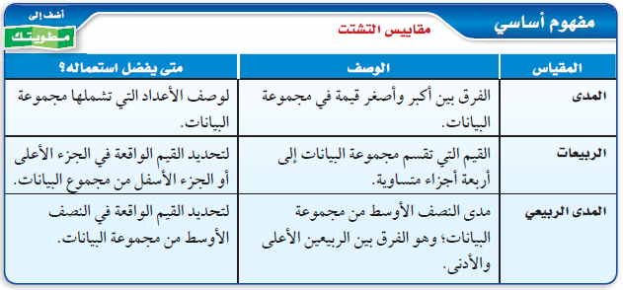
احصائيات العينة ومعالم المجتمع
steep2

Slide 13
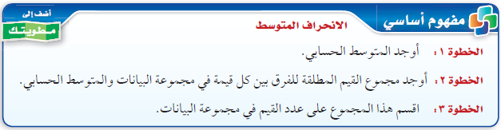
احصائيات العينة ومعالم المجتمع
steep2

Slide 14
احصائيات العينة ومعالم المجتمع
مثال
steep2
٢٥
٢ + ٢ + ٣ + ٤ + ١٤
المتوسط الحسابي
٥
=
=
=
٥
٥
مجموع القيم المطلقة للفرق بين كل قيمة والمتوسط الحسابي
|٢ – ٥| + |٢ – ٥| + |٣ – ٥| + |٤ – ٥| + |١٤ – ٥|
١٨
=
٩
+
١
+
٢
+
٣
+
٣
١٨
الانحراف المتوسط
٣٫٦
=
=
٥

Slide 15
احصائيات العينة ومعالم المجتمع
مثال
steep2
٢٥
٢ + ٢ + ٣ + ٤ + ١٤
المتوسط الحسابي
٥
=
=
=
٥
٥
مجموع القيم المطلقة للفرق بين كل قيمة والمتوسط الحسابي
|٢ – ٥| + |٢ – ٥| + |٣ – ٥| + |٤ – ٥| + |١٤ – ٥|
١٨
=
٩
+
١
+
٢
+
٣
+
٣
١٨
الانحراف المتوسط
٣٫٦
=
=
٥

Slide 16
احصائيات العينة ومعالم المجتمع
تحقق
steep2
٣٦٠
١٢ + ٣٢ + ٣٦ + ٤١ + ٢٢ + ٤٧ + ٥١ + ٣٣ + ٣٧ + ٤٩
المتوسط الحسابي
٣٦
=
=
=
١٠
١٠
مجموع القيم المطلقة للفرق بين كل قيمة والمتوسط الحسابي
|١٢ــ ٣٦|+|٣٢ــ ٣٦|+|٣٦ــ ٣٦|+|٤١ــ ٣٦|+|٢٢ــ ٣٦|+|٤٧ــ ٣٦|+|٥١ــ ٣٦|+|٣٣ــ ٣٦|+|٣٧ــ ٣٦|+|٤٩ــ ٣٦|
٩٠
١٣
+
١
+
٣
+
١٥
+
١١
+
١٤
+
٥
+
٠
+
٤
+
٢٤
=
٩٠
الانحراف المتوسط
٩
=
=
١٠

Slide 17

احصائيات العينة ومعالم المجتمع
تأكــد
steep2
١٠ + ١٢+ ٠ + ٦ + ٩ + ١٥ + ١٢ + ١٠ + ١١ + ٢٠
١٠٫٥
١٠٥
=
المتوسط الحسابي
=
=
١٠
١٠
مجموع القيم المطلقة للفرق بين كل قيمة والمتوسط الحسابي
|١٠ــ ١٠٫٥|+|١٢ــ ١٠٫٥|+|٠ــ ١٠٫٥|+|٦ــ ١٠٫٥|+|٩ــ ١٠٫٥|+|١٥ــ ١٠٫٥|+|١٢ــ ١٠٫٥|+|١٠ــ ١٠٫٥|+|١١ــ ١٠٫٥|+|٢٠ــ ١٠٫٥|
٣٥
=
٩٫٥
+
٠٫٥
+
٠٫٥
+
١٫٥
+
٤٫٥
+
١٫٥
+
٤٫٥
+
١٠٫٥
+
١٫٥
+
٠٫٥
٣٥
الانحراف المتوسط
٣٫٥
=
=
١٠

Slide 18
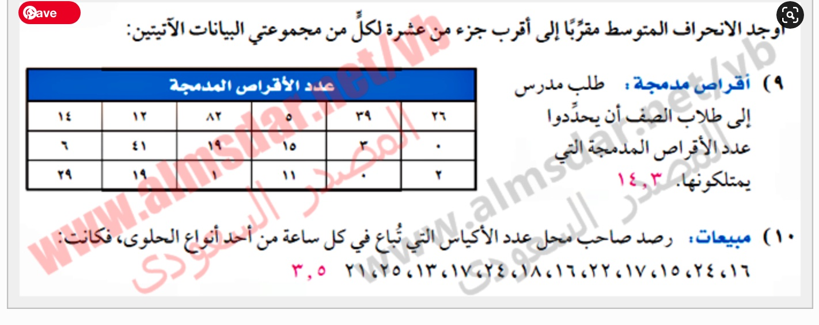
تحقق
steep2
٣٢٤
٢٦ + ٢ + ٣٩ + ٣ + ٥ + ١٥ + ١١ + ٨٢ + ١٩ + ١ +١٢ +٤١ + ١٩ +١٤ + ٦ +٢٩
المتوسط الحسابي
=
=
١٨
١٨
١٨
=
مجموع القيم المطلقة للفرق بين كل قيمة والمتوسط الحسابي
|٢٦ــ ١٨|+|٣٩ــ ١٨|+|٥ــ ١٨|+|٨٢ــ ١٨|+|١٢ــ ١٨|+|١٤ــ ١٨|+|٠ــ ١٨|+|٣ــ ١٨|+|١٥ــ ١٨|+|١٩ــ ١٨|
١
+
٣
+
١٥
+
١٨
+
٤
+
٦
+
٦٤
+
١٣
+
٢١
+
٨
|٤١ــ ١٨|+|٦ــ ١٨|+|٢ــ ١٨|+|٠ــ ١٨|+|١١ــ ١٨|+|١ــ ١٨|+|١٩ــ ١٨|+|٢٩ــ ١٨|
٢٥٧
الانحراف المتوسط
=
=
١٨
١٤.٣
١١
+
١
+
١٧
٧
+
١٨
١٦
+
١٢
+
٢٣

Slide 19
تاكد
steep2
٢٢٨
١٦ + ٢٤ + ١٥ + ١٧ + ٢٢ + ١٦ + ١٨ + ٢٤ + ١٧ + ١٣ +٢٥ +٢١
المتوسط الحسابي
١٩
=
=
=
١٢
١٢
مجموع القيم المطلقة للفرق بين كل قيمة والمتوسط الحسابي
|١٦ــ ١٩|+|٢٤ــ ١٩|+|١٥ــ ١٩|+|١٧ــ ١٩|+|٢٢ــ ١٩|+|١٦ــ ١٩|+|١٨ــ ١٩|+|٢٤ــ ١٩|+|١٧ــ ١٩|+|١٣ــ ١٩|
٦
+
٢
+
٥
+
١
+
٣
+
٣
+
٢
+
٤
+
٥
+
٣
٤٢
الانحراف المتوسط
|٢٥ ١٩|+|٢١ــ ١٩|
=٣.٥
=
١٢
٢
٦

Slide 20
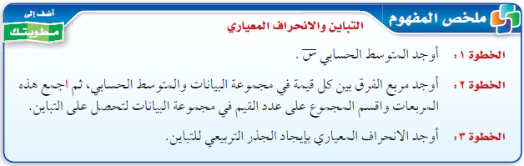
احصائيات العينة ومعالم المجتمع
steep3

Slide 21
احصائيات العينة ومعالم المجتمع
مثال
steep3
٤٥
٣ + ٦ + ١١ + ١٢ + ١٣
المتوسط الحسابي
٩
=
=
=
٥
٥
مجموع مربع الفرق بين كل قيمة والمتوسط الحسابي
( ٣ ــ ٩ )^{٢} + ( ٦ ــ ٩ )^{٢} + ( ١١ ــ ٩ )^{٢} + ( ١٢ ــ ٩ )^{٢} + ( ١٣ ــ ٩ )^{٢}
٧٤
=
١٦
+
٩
+
٤
+
٩
+
٣٦
٧٤
الانحراف المعياري
٧٤
التباين
٣٫٨
=
=
١٤٫٨
=
=
٥
٥

Slide 22
احصائيات العينة ومعالم المجتمع
أوجد المتوسط الحسابي والتباين والانحراف المعياري مقربا إلى أقرب جزء من عشرة للبيانات التالية ٦ ، ١٠ ، ١٥ ، ١١ ، ٨
تحقق
steep3
٥٠
٦ + ١٠ + ١٥ + ١١ + ٨
المتوسط الحسابي
١٠
=
=
=
٥
٥
مجموع مربع الفرق بين كل قيمة والمتوسط الحسابي
( ٦ ــ ١٠ ) ^{٢} + (١٠ ــ ١٠ ) ^{٢} + (١٥ ــ ١٠ )^{٢} + (١١ ــ ١٠ ) ^{٢} + ( ٨ ــ ١٠ ) ^{٢}
٤٦
=
٤
+
١
+
٢٥
+
٠
+
١٦
٤٦
=
الانحراف المعياري
٤٦
=
التباين
٣٫٠٣
=
٩٫٢
=
٥
٥

Slide 23
احصائيات العينة ومعالم المجتمع
أوجد المتوسط الحسابي والتباين والانحراف المعياري مقربا إلى أقرب جزء من عشرة للبيانات التالية ٩٢ ، ٨٤ ، ٧١ ، ٨٣ ، ١٠٠
تحقق
steep3
٤٣٠
٩٢ + ٨٤ + ٧١ + ٨٣ + ١٠٠
المتوسط الحسابي
٨٦
=
=
=
٥
٥
مجموع مربع الفرق بين كل قيمة والمتوسط الحسابي
(٩٢ ــ ٨٦ )^{٢} + (٨٤ ــ ٨٦ )^{٢}+ (٧١ ــ ٨٦ )^{٢} + (٨٣ ــ ٨٦ )^{٢} + ( ١٠٠ ــ ٨٦ )^{٢}
٤٧٠
=
١٩٦
+
٩
+
٢٢٥
+
٤
+
٣٦
٤٧٠
الانحراف المعياري
٤٧٠
التباين
٩٫٧
=
=
٩٤
=
=
٥
٥

Slide 24
احصائيات العينة ومعالم المجتمع
أوجد المتوسط الحسابي والتباين والانحراف المعياري مقربا إلى أقرب جزء من عشرة للبيانات التالية ٣ ، ٤ ، ١٨ ، ٢١ ، ١٧
تأكــد
steep3
٦٣
٣ + ٤ + ١٨ + ٢١ + ١٧
المتوسط الحسابي
١٢٫٦
=
=
=
٥
٥
مجموع مربع الفرق بين كل قيمة والمتوسط الحسابي
( ٣ ــ ١٢٫٦)^{٢} + ( ٤ ــ ١٢٫٦)^{٢} + ( ١٨ ــ ١٢٫٦)^{٢} + ( ٢١ ــ ١٢٫٦)^{٢} + ( ١٧ ــ ١٢٫٦)^{٢}
٢٨٥٫٢
=
١٩٫٣٦
+
٧٠٫٥٦
+
٢٩٫١٦
+
٧٣٫٩٦
+
٩٢٫١٦
٢٨٥٫٢
الانحراف المعياري
٢٨٥٫٢
التباين
٧٫٦
=
=
٥٧٫١
=
=
٥
٥

Slide 25
احصائيات العينة ومعالم المجتمع
أوجد المتوسط الحسابي والتباين والانحراف المعياري مقربا إلى أقرب جزء من عشرة للبيانات التالية ١٢ ، ١٥ ، ١٨ ، ٢١
تأكــد
steep3
٦٦
١٢ + ١٥ + ١٨ + ٢١
المتوسط الحسابي
١٦٫٥
=
=
=
٤
٤
مجموع مربع الفرق بين كل قيمة والمتوسط الحسابي
( ١٢ ــ ١٦٫٥)^{٢} + ( ١٥ ــ ١٦٫٥)^{٢} + ( ١٨ ــ ١٦٫٥)^{٢} + ( ٢١ ــ ١٦٫٥)^{٢}
٤٥
=
٢٠٫٢٥
+
٢٫٢٥
+
٢٫٢٥
+
٢٠٫٢٥
٤٥
الانحراف المعياري
٤٥
التباين
٣٫٤
=
=
١١٫٣
=
=
٤
٤

Slide 26
احصائيات العينة ومعالم المجتمع
أوجد المتوسط الحسابي والتباين والانحراف المعياري مقربا إلى أقرب جزء من عشرة للبيانات التالية ٣ ، ٨ ، ٧ ، ١٢
تأكــد
steep3
٣٠
٣ + ٨ + ٧ + ١٢
المتوسط الحسابي
٧٫٥
=
=
=
٤
٤
مجموع مربع الفرق بين كل قيمة والمتوسط الحسابي
( ٣ ــ ٧٫٥)^{٢} + ( ٨ ــ ٧٫٥)^{٢} + ( ٧ ــ ٧٫٥)^{٢} + ( ١٢ ــ ٧٫٥)^{٢}
٤١
=
٢٠٫٢٥
+
٫٢٥
+
٫٢٥
+
٢٠٫٢٥
٤١
الانحراف المعياري
٤١
التباين
٣٫٢
=
=
١٠٫٢٥
=
=
٤
٤

Slide 27
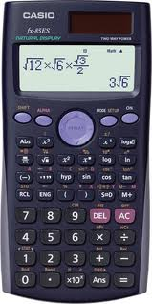
احصائيات العينة ومعالم المجتمع
اضغط SHIFT
ثم ٢
ثم ١
ثم =
استعمل الآلة الحاسبة لإيجاد الانحراف المعياري للبيانات التالية :
٣ ، ٦ ، ١١ ، ١٢ ، ١٣
مثال
اضغط MODE
steep3
الآن أدخل البيانات وبعد كل بيان اضغط M+
٩
=
المتوسط الحسابي
٣٫٨٤٧٠٧٦٨١٢
=
الانحراف المعياري
اضغط X^{٢}
ثم =
اضغط SHIFT
ثم ٢
ثم ٢
ثم =
اضغط ٢
التباين
١٤٫٨
=

Slide 28
احصائيات العينة ومعالم المجتمع
أوجد الانحراف المعياري لاستهلاك خالد من السعرات خلال أسبوع :
١٩٥٠ ، ٢٠٠٠ ، ٢١٠٠ ، ٢٠٠٠ ، ١٩٠٠ ، ٢١٠٠ ، ٢٠٠٠
اضغط SHIFT
ثم ٢
ثم ١
ثم =
تحقق
اضغط MODE
steep3
الآن أدخل البيانات وبعد كل بيان اضغط M+
٢٫٠
=
المتوسط الحسابي
٦٧٫٨
=
الانحراف المعياري
اضغط X^{٢}
ثم =
اضغط SHIFT
ثم ٢
ثم ٢
ثم =
اضغط ٢
التباين
٤٥٩٦٫٨
=

Slide 29

احصائيات العينة ومعالم المجتمع
اضغط SHIFT
ثم ٢
ثم ١
ثم =
تأكــد
اضغط MODE
steep3
الآن أدخل البيانات وبعد كل بيان اضغط M+
٩٫٣
=
المتوسط الحسابي
٢٫٥
=
الانحراف المعياري
اضغط X^{٢}
ثم =
اضغط SHIFT
ثم ٢
ثم ٢
ثم =
اضغط ٢
التباين
٦٫٢٥
=

Slide 30
اضغط SHIFT
ثم ٢
ثم ١
ثم =
تأكــد
اضغط MODE
الآن أدخل البيانات وبعد كل بيان اضغط M+
٩٫٣
=
المتوسط الحسابي
٢٫٥
=
الانحراف المعياري
اضغط X^{٢}
ثم =
اضغط SHIFT
ثم ٢
ثم ٢
ثم =
اضغط ٢
التباين
٦٫٢٥
=

Slide 31


